Slide 1
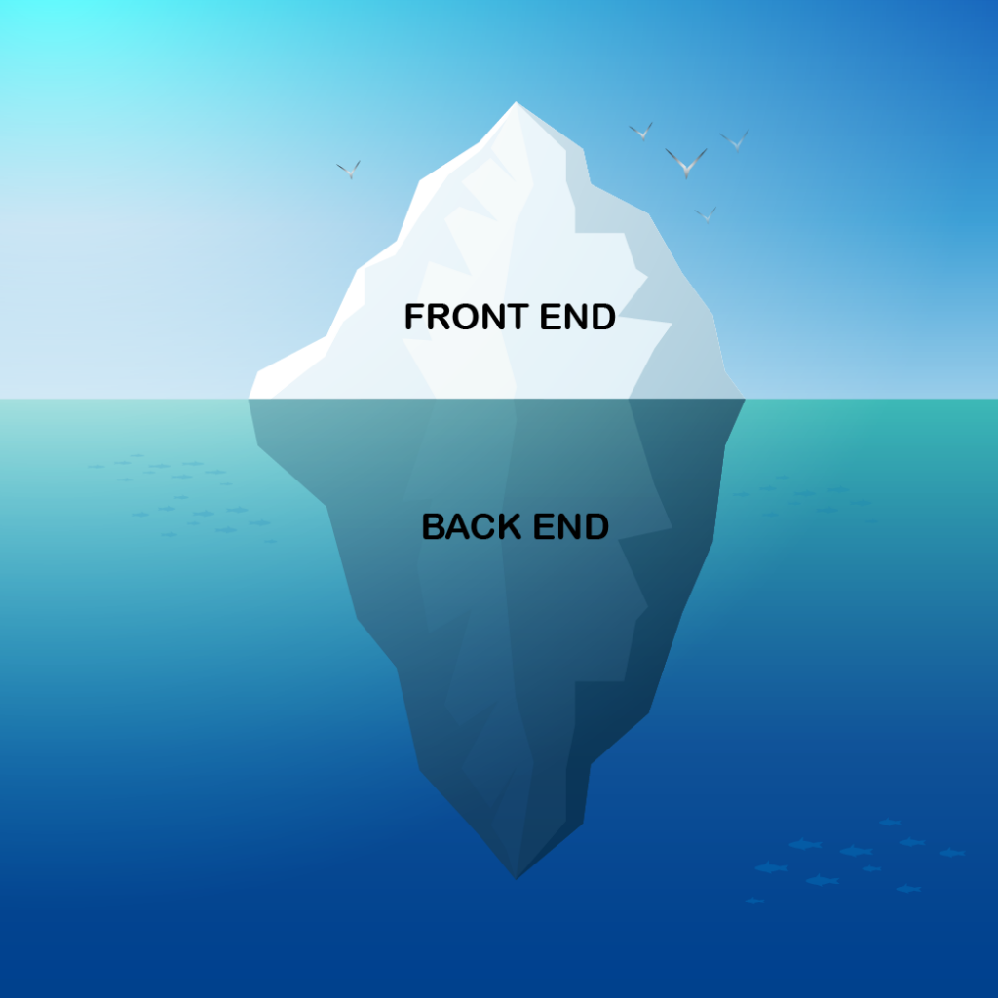
Advanced Java
Exceptions
Expressions régulières
Dao, couche métier
Multi-threading
Flux E/S
généricité
UML
Diagrammes: cas d’utilisation, classes, séquences, septicités fonctionnelles…
POO
Interface, extends, implements
Static, final, @overide…
Enum…
Encapsulation, héritage, polymorphisme, abstraction
Public, private, protected
Classe, objet
attributs, méthodes
Constructeur, getter & setter
Java SE 8
Scanner
javadoc
Algorithme et algorithmique
for, do,,,while, while, switch
If, else if ,else
Git/GitHub
collections: List, Map, Set, Arrays
javac
hello.java
Eclipse
Autonomie, équipe, challenges…
Types: int, double, long, char, String…
Java?

